Slide 1
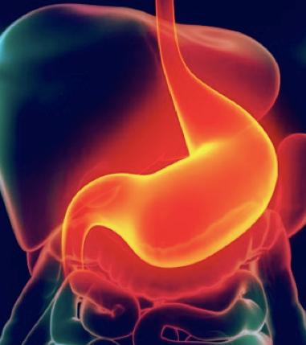
Enfermedad ácido péptica y reflujo gastroesofágico
Katherine Romero Moreno
Residente Cirugía General
Universidad de Antioquia

Slide 2
Introducción
Complicaciones de la EAP como sangrado, perforación y obstrucción dan cuenta de apro. 150.000 admisiones hospitalarias/año en EEUU.
El sangrado es la complicación más común (6:1).
La perforación la complicación con mayor riesgo de mortalidad (>30%).
H. Pylori es la infección crónica mas común en el ser humano, y usualmente es adquirida en la infancia.
Afecta el 50% de la población mundial y al menos el 80% de la población colombiana.

Slide 3
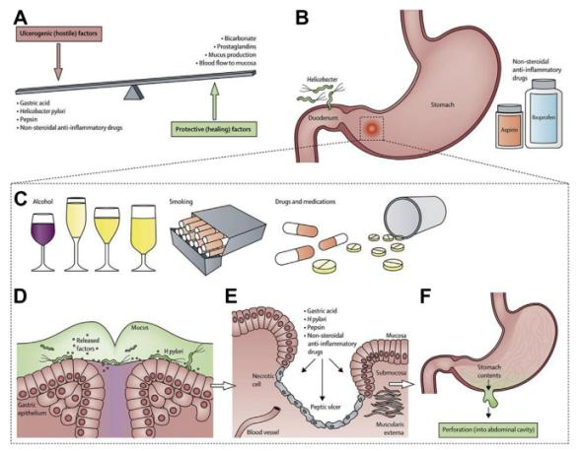
Acid Peptic Disease. Surg Clin N Am 98 (2018) 933–944

Slide 4
Factores de riesgo
Infección por H. pylori
Consumo de alcohol
Uso de tabaco, cocaína y anfetaminas
AINES
Síndrome de Zollinger-Ellison
Inhibidores de la angiogénesis en pacientes con cáncer
Cirugía bariátrica

Slide 5
Helicobacter Pylori
Bacteria gram negativa.
Factores de riesgo: bajo nivel socioeconómico, mayor número de hermanos, pariente infectado, transmisión por agua contaminada .
Principal agente etiológico de gastritis crónica, úlceras pépticas (15-18%), linfoma MALT gástrico (<0.5%) y adenocarcinoma gástrico (1-3%).
En 1994 OMS lo declaró carcinógeno definido y se ratificó en 2012 .
Cuando no se trata o no se elimina produce atrofia o metaplasia intestinal .

Slide 6
AINES
Daño de la mucosa por inhibición de la COX-1.
Mas del 85% de las úlceras inducidas por AINES cicatrizan en 6-8 sem.
Úlceras idiopáticas
(11-44%): H. pylori negativo y sin evidencia de uso de AINES .
Patogénesis desconocida.
Curso mas fulminante de la enfermedad.

Slide 7
Clínica
Pirosis, dolor epigástrico, dolor referido a la espalda o al hombro izquierdo.
Úlcera duodenal vs Úlcera gástrica.
Dx mas difícil en ancianos, obesos, inmunosuprimidos.
Sangrado
Hematemesis
Melena
Dolor abdominal
Taquicardia
Hipotensión
Perforación
Dolor epigástrico
Inicio súbito
Defensa y rigidez abdominal
Taquicardia
Hipotensión
Obstrucción
Síntomas de úlcera previos
Náuseas / vómitos
Alcalosis metabólica
Complicaciones
Acid Peptic Disease. Surg Clin N Am 98 (2018) 933–944

Slide 8
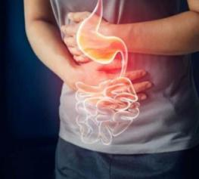
Dispepsia funcional
Definición ROMA IV: uno o mas de:
Plenitud postprandial.
Saciedad temprana.
Dolor o quemazón en epigastrio.
Sin evidencia de ninguna enfermedad estructural que explique los síntomas (EDS normal).
Síntomas en los últimos 3 meses y haber comenzado al menos 6 meses antes.

Slide 10
Diagnóstico y tratamiento

Slide 11
Tamizaje para H. Pylori
Todos los pacientes con EAP o historia previa (excepto si infección tratada y curada).
Linfoma MALT: regresión del tumor en 60-93%.
Resección endoscópica por cáncer gástrico temprano: reduce incidencia de cáncer metacrónico (OR 0.42).
(Recomendación fuerte, Evidencia variable)

Slide 12
Tamizaje para H. Pylori
Pacientes <60 con dispepsia no estudiada y sin síntomas de alarma (R cond, E alta).
Pacientes que consumen aspirina a bajas dosis crónicamente: reducir el riesgo de sangrado ulceroso (R cond, E mod).
Pacientes quienes inician tto crónico con AINES (R fuerte, E mod).
Pacientes con anemia por deficiencia de hierro no explicada luego de estudio apropiado (R cond, E alta).
Pacientes con púrpura trombocitopenica idiopática (R cond, E muy baja).

Slide 13
Tamizaje para H. Pylori
Pacientes con ERGE sin síntomas de EAP no necesitan prueba para H. pylori, pero si se le realiza y es positiva se les debe ofrecer tto (R fuerte, E alta).
Evidencia insuficiente para recomendar tamizaje de rutina en pacientes asintomáticos con historia familiar de cáncer gástrico, o pacientes con gastritis linfocítica, pólipos gástrico hiperplásicos, hiperémesis gravídica.
A todos los pacientes en quienes se documente infección, se les debe ofrecer tratamiento (R fuerte, E no aplica).

Slide 14
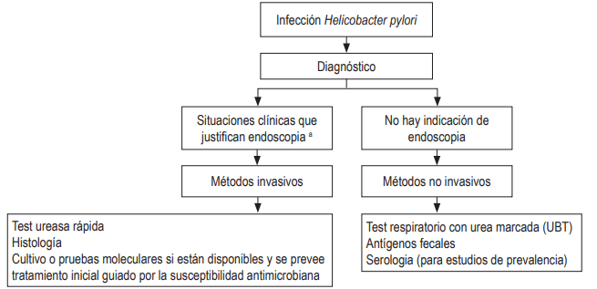
¿Con qué tamizar?

Slide 15
Tratamiento
Terapia triple: IBP + claritromicina + amoxicilina o metronidazol
Terapia cuádruple: IBP + bismuto + tetraciclina + nitroimidazol
Terapia concomitante: IBP + claritro + amoxi + metro
Terapia secuencial: IBP + amoxi por 5-7 días, IBP + claritro + metro por 5-7 días
Terapia híbrida: IBP + amoxi por 7 días, IBP + amoxi + claritro + metro por 7 días
Terapia triple con Levofloxacina: IBP + levoflox + amoxi
Éxito 70-85%
Éxito 91%
Éxito 88.6%
Éxito 88%
Éxito 84.3%

Slide 16
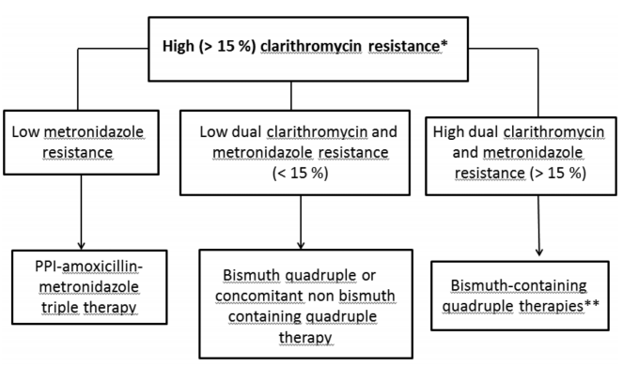
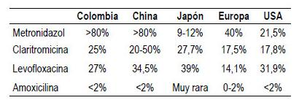
Rev Gastroenterol Peru. 2018;38(1):54-63

Slide 17
Tratamiento
Se recomienda que los esquemas de erradicación tengan duración de 14 días (R fuerte a favor, E baja).
Interrogar sobre uso previo de antibióticos para considerar en la elección de la terapia (R cond, E mod).
No hay un regimen de tratamiento que garantice la cura de la infección en el 100% de los pacientes.
Efectos adversos más comunes son gastrointestinales: náuseas, disgeusia, dispepsia, dolor abdominal, diarrea.
Tratamiento óptimo: logra tasa de éxito en >90% de los pacientes.

Slide 18
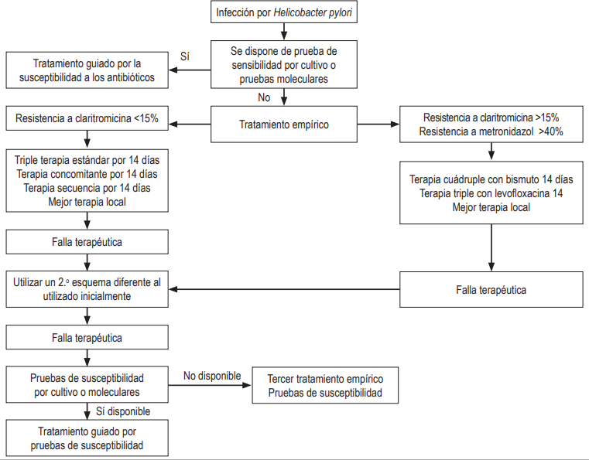

Slide 19
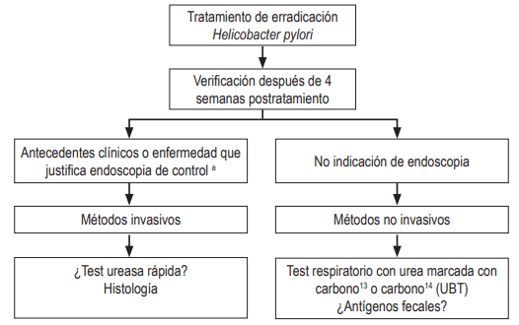
Seguimiento

Slide 21
Enfermedad por reflujo gastroesofágico

Slide 22
Introducción
Consenso de Montreal 2006: condición que se desarrolla cuando el reflujo de contenido gástrico causa síntomas problemáticos o complicaciones.
Enfermedad más común de gastroenterología.
Prevalencia en occidente de 10-20%: reporte de los principales síntomas.
Clasificación
Enfermedad erosiva: con daño de la mucosa esofágica.
Enfermedad no erosiva: con síntomas solos.
El reflujo puede clasificarse en ácido y no ácido (débilmente ácido, alcalino).

Slide 23
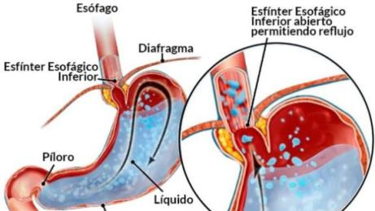
Fisiopatología
Exposición excesiva de la mucosa al ácido gástrico.
Baja presión del esfínter esofágico inferior que permite el reflujo.
Peristalsis primaria: permite el aclaramiento del ácido.
Hernia hiatal impide el adecuado aclaramiento > exposición al ácido.

Slide 24
Factores de riesgo
Medicamentos: reducen el tono del EEI
Calcioantagonistas, anticolinérgicos, sedantes, prostaglandinas, teofilina, nitratos, antagonistas alfa-adrenérgicos.
Embarazo: 22% primer trimestre, 39% en el segundo y 72% en el tercero.
Resolución después del parto.
Uso de tabaco.
Obesidad.
Hernia hiatal.

Slide 25
Síntomas
Regurgitación (54%)
Dolor abdominal (29%)
Pirosis (80%)
Tos (27%)
Disfagia para sólidos (23%)
Síntomas atípicos: dispepsia, dolor epigástrico, náuseas, distensión, eructos.
Síntomas nocturnos tienen mayor impacto en la calidad de vida.
Síndromes extraesofágicos:
Asociaciones establecidas: tos por reflujo, laringitis por reflujo, asma por reflujo, erosión dental por reflujo.
Asociaciones propuestas: faringitis, laringitis, fibrosis pulmonar idiopática, otitis media recurrente.

Slide 26
Rev Col Gastroenterol / 30 Supl 1 2015
Am J Gastroenterol 2013; 108:308–328
J Gastroenterol (2016) 51:751–767

Slide 27
Diagnóstico
Presencia de síntomas típicos: pirosis y regurgitación.
Manifestaciones extradigestivas como tos, laringitis, dolor torácico y alteraciones del sueño (Fuerte a favor, evidencia muy baja).
Iniciar terapia empírica con IBP (R fuerte, E mod).
S 78% y E 54%
Test negativo no descarta la ERGE.
No se requiere la EDS si síntomas típicos (R fuerte, E mod).

Slide 28
Endoscopia
Signos o síntomas de alarma: disfagia, vómito persistente, hemorragia gastrointestinal, anemia ferropénica y pérdida de peso.
Pacientes de alto riesgo: >50 años, síntomas por mas de 5-10 años, obesidad, dolor de pecho no cardíaco, no respuesta a IBP.
Si no hay esófago de Barret ni síntomas nuevos no hay indicación para repetir la endoscopia.

Slide 29
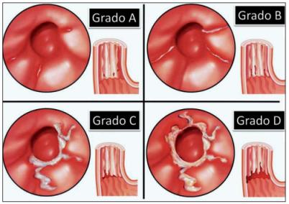

Slide 30
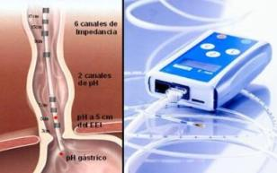
pHmetría 24 horas
Única prueba que permite determinar presencia de exposición anormal de ácido, frecuencia de reflujo y asociación de síntomas.
Cápsula de telemetría (48h) o catéter transnasal (24h).
S 77-100% y E 85-100% en pacientes con esofagitis erosiva.
No respuesta al tto con IBP, EDS normal y síntomas de reflujo, pacientes preQx que van para Cx antirreflujo, manifestaciones extradigestivas de reflujo (R fuerte, E baja).

Slide 31
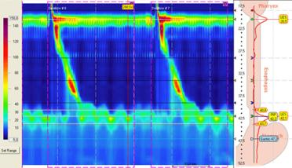
Otros estudios
Manometría esofágica se recomienda para la evaluación preoperatoria, pero no tiene papel para el Dx (R fuerte, E baja).
Descartar acalasia, esófago similar a esclerodermia.
No se recomienda el tamizaje para H. pylori en ERGE (R fuerte, E baja).
No diferencia en síntomas dispépticos en quienes recibieron tto erradicador vs los que no
Solo si se documenta aislamiento microbiológico.

Slide 33
Manejo
Bajar de peso, a los obesos (fuerte a favor, E moderada).
Síntomas nocturnos: elevar la cabecera de la cama y evitar comidas 2-3h antes de dormir (R condicional, E baja).
¿Eliminación rutinaria de alimentos que puedan exacerbar el reflujo? (R condicional, E baja).
Evitar consumo de alcohol, tabaco y situaciones estresantes (débil a favor, E muy baja).

Slide 34
Inhibidores bomba de protones
Terapia de elección para mejoría sintomática y de la esofagitis erosiva, uso por 8 semanas (R fuerte, E alta).
Mejoría de esofagitis erosiva: IBP 84% (12%/sem), AntiH2 52% (6%/sem), sucralfate 39%, placebo 28% (3%/sem).
En pacientes sin enfermedad erosiva los IBP también fueron superiores a los antiH2 (RR 0.66) y a los proquinéticos (RR 0.53).
Terapia de mantenimiento: persisten sintomáticos luego de suspensión, esofagitis erosiva o esófago de Barret (R fuerte, E mod).
Esofagitis LA grado B-C, cerca del 100% tendrán recaída de los síntomas en 6 meses.
Esófago de Barret: disminución en el riesgo de displasia.

Slide 35
Otros medicamentos
Anti-H2: Opción en pacientes sin enfermedad erosiva (R condicional, E mod).
1
Proquinéticos o baclofeno no deben ser usadas en pacientes con ERGE sin evaluación Dx (R cond, E mod).
2
Sucralfate: no utilidad en pacientes no embarazadas (R cond, E mod).
3
Antiácidos: No como primera opción de tratamiento (fuerte en contra, E muy baja).
4

Slide 36
Manejo quirúrgico
Opción de tto para la terapia a largo plazo de pacientes con ERGE (R fuerte, E alta).
Funduplicatura laparoscópica o cx bariátrica en obesos.
Mayores tasas de rta en pacientes con síntomas típicos con buena rta a IBP, estudio anormal de pHmetría con correlación sintomática.
Seguimiento a 12 años: remisión en 53% del grupo de Cx vs 45% de los de manejo médica.
Puede ser efectiva para pacientes con síntomas extraesofágicos o síntomas atípicos.
No se recomienda en pacientes que no respondieron a IBP (R fuerte, E alta).
Monitoreo ambulatorio del pH preQx es mandatario en los pacientes sin evidencia de esofagitis erosiva.
siempre descartar acalasia o esófago como de esclerodermia (R fuerte, E mod).

Slide 37
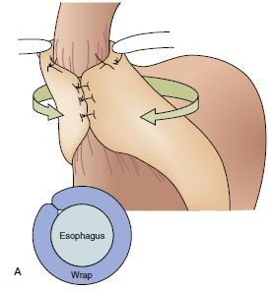
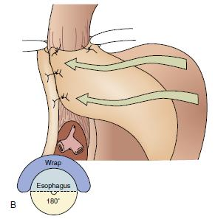
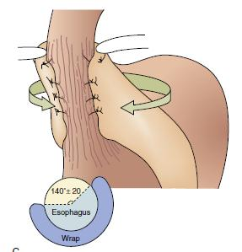
Funduplicatura

Slide 38
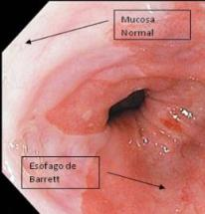
Complicaciones: esófago de Barret
Tamizaje para esófago de Barret (Asociación Británica Gastroenterología 2013): síntomas de ERGE crónicos y al menos 3 factores de riesgo.
Edad >50 años, blancos, hombres, obesos => ojo si antecedente en familiar de 1° grado de adenoca de esófago o esófago de Barret.
Vigilancia endoscópica cada 3-5 años (débil a favor, E muy baja).
Riesgo de desarrollar adenoca de esófago luego de un Barret es de 4-6/1000.

Slide 39
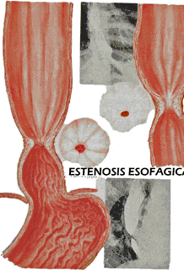
Complicaciones: estenosis péptica
Infrecuente en la practica gracias al uso extendido de terapia antisecretora.
Mayor en caucásicos, ancianos, síntomas de larga data no tratados, anormalidades en la motilidad esofágica.
Usualmente en la unión gastroesofágica (otras ubicaciones siempre sospechas otras etiologías).
Terapia continua con IBP: seguimiento post-dilatación.
Mejoría de la disfagia y disminuir la necesidad de futuras dilataciones (R fuerte, E mod).
Inyección de corticoides intralesionales: estenosis refractarias y complejas (R cond, E baja).

Slide 40
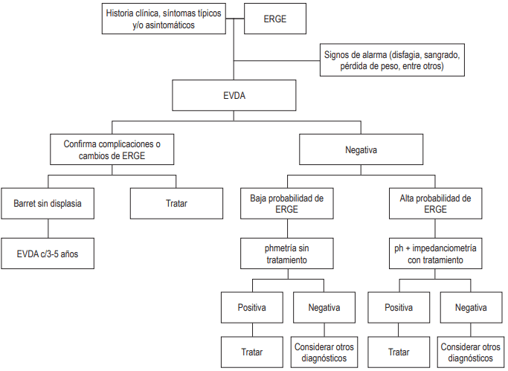
Rev Col Gastroenterol / 30 Supl 1 2015

Slide 41
¡Gracias!
Katherine Romero Moreno
Residente Cirugía General
Universidad de Antioquia
katherine.romero@udea.edu.co

